Slide 1
第六章 设备管理

Slide 2
设备管理概述
在计算机系统中，除了需要一个或多个处理机，一个或多个存储器模块外，还需要用于实现信息输入、输出和存储的设备。设备管理程序便是用于对这类设备进行控制和管理的一组程序。由于I/O设备不仅种类繁多，而且它们的特性和操作方式，往往相差甚大，所以使得设备管理成为操作系统中最繁杂且与硬件紧密相关的部分。
主要对象：I/O设备，以及设备控制器和通道。

Slide 3
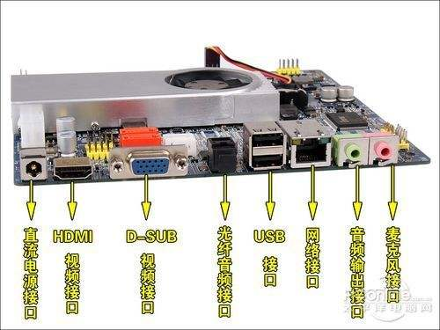
包括输入设备中的键盘、鼠标器、扫描仪、数码相机和语音输入系统、手写输入系统、IC卡输入系统，输出设备中的显示系统、各种打印机和绘图仪，软盘存储器、硬盘存储器、外存储设备，多媒体设备中的光盘驱动器、声卡、音箱、视频卡、电视接收卡、SCSI卡及摄像头等多媒体适配器，网络设备中的调制解调器、网卡、集线器、路由器、网桥、网关和交换机等。

Slide 4
第五章 设备管理
主要内容：I/O系统的组成，I/O控制方式，缓冲管理，设备分配，设备处理，SPOOLING技术， 磁盘存储器管理。
基本要求：了解设备管理的基本概念，理解通道技术和缓冲技术、设备驱动和虚拟设备技术。
重点：通道、缓冲、设备驱动、设备分配与去配。
难点：中断与缓冲技术、虚拟设备。

Slide 5
6.1I/O系统
设备管理的主要任务：完成用户提出的I/O请求，提高I/O 速率以及提高I/O设备的利用率。
设备管理的主要功能包括：
缓冲管理
设备分配
设备处理
虚拟设备
实现设备独立性

Slide 6
I/O系统是用于实现数据输入、输出及数据存储的系统。
1. I/O设备
按设备的使用特性可以分成：
  存储设备，如外存；
  输入/输出设备，键盘，鼠标，扫描仪，打印机等等。
按传输速率可以分成：
  低速设备：每秒几个字节到数百个字节，如键盘，鼠标；
  中速设备：每秒数千个字节到数十万个字节，如打印机；
  高速设备，每秒数十万字节到千兆字节，如磁带机，磁盘机。

Slide 7
6.1I/O系统
1. I/O设备
按信息交换的单位可以分成：
  块设备，如磁盘；
  字符设备，如打印机。
按设备的共享属性可以分成：
  独占设备：一段时间只允许一个用户访问，如打印机；
  共享设备：一段时间内允许多个进程同时访问，如磁盘；
  虚拟设备：将一台独占设备变成若干台逻辑设备，如虚拟内存。

Slide 8
6.1I/O系统
5.11. I/O设备
设备与控制器的接口：设备不直接与CPU进行通信，而是与设备控制器通信，有三种类型的信号：
  数据信号线：用于在设备和设备控制器之间传送数据信号；
  控制信号线：作为由设备控制器向I/O设备发送控制信号时的通路；
  状态信号线：用于传送指示设备当前状态的信号。
I/O设备
数据信号线
信号数据
至设备控制器
缓冲
转换器
状态信号线
控制逻辑
控制信号线

Slide 9
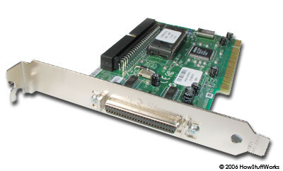
2. 设备控制器

Slide 10
6.1I/O系统
主要职责是控制I/O设备，以实现I/O设备和计算机之间的数据交换。
设备控制器的基本功能
  接收和识别命令：CPU可以向控制器发送不同的命令，设备控制器负责接收并识别这些命令；
  数据交换：实现CPU与控制器间，控制器与设备间的数据交换；
  标识和报告设备状态：控制器应记下设备的状态供CPU了解；
  地址识别：系统中的每个设备也有一个地址，设备控制器必须能够识别它所控制的每个设备的地址；
  数据缓冲：I/O设备的速率较低而CPU和内存的速率很高，所以控制器中必须设置缓冲器，输出时，缓冲器暂存由主机高速传来的数据，然后以I/O设备具有的速率将缓冲器中的数据传送给I/O设备，输入时相反；
  差错控制：对由I/O设备传送来的数据进行差错检测，若发现传送中出现了错误，通常还要向CPU报告，CPU将本次传送来的数据作废，重新进行传送。

Slide 11
6.1I/O系统
2. 设备控制器
设备控制器的组成
  设备控制器与处理机的接口：实现CPU与设备控制器之间的通信；
  设备控制器与设备的接口：控制器中有一个或者多个设备接口，每个接口连接一个设备；
  I/O逻辑：用于实现对设备的控制。
CPU与控制器接口
数据线
控制器
与设备
接口1
数据状态控制
数据寄存器
控制/状态
寄存器
地址线
…
I/O逻辑
…
控制器
与设备
接口i
数据状态控制
控制线

Slide 12
6.1I/O系统
3. I/O通道
I/O通道设备的引入
设备控制器能大大减少CPU对I/O的干预，但是当主机配置的外设很多时，CPU的负担仍然很重，所以在CPU和设备控制器之间设置通道，其目的是为了建立独立的I/O操作，不仅使数据的传送能独立于CPU，而且能对I/O操作的组织、管理和结束处理尽量独立，使得CPU有更多的时间去进行数据处理。

Slide 13
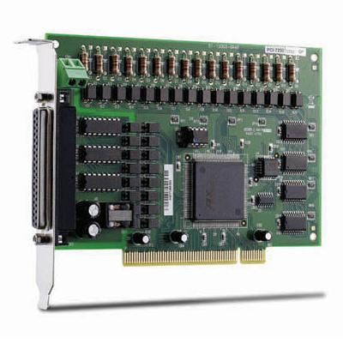
32通道隔离数字输入输出卡

Slide 14
6.1I/O系统
3. I/O通道
通道的类型
  字节多路通道：按字节交叉方式工作的通道，其数量在几十到数百个，每个子通道连接一台I/O设备，并控制该设备的I/O操作；
  数组选择通道：字节多路通道不适于连接高速设备，这推动了按数组方式进行数据传送的数组选择通道，这种通道可以连接多台高速设备，但是它只含有一个分配型紫铜刀，一段时间只能控制一台设备，所以通道利用率仍然很低；
  数组多路通道：将数组选择通道传输速率高和字节多路通道能使各子通道分时并行操作的有点结合形成，既具有很高的数据传输速率，又能获得令人满意的通道利用率。

Slide 15
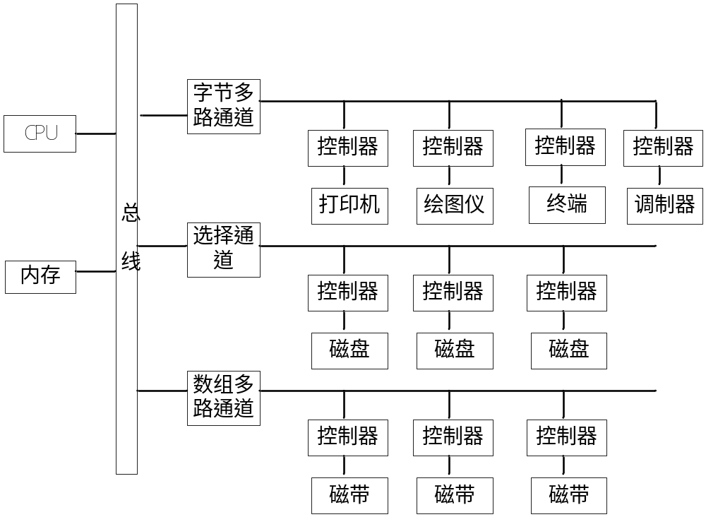

Slide 16
6.1I/O系统
3. I/O通道
瓶颈问题
设备1
控制器1
设备2
通道1
设备3
控制器2
存储器
设备4
控制器3
设备5
通道2
设备6
控制器4
设备7
I/O设备
通道1
控制器1
I/O设备
存储器
I/O设备
通道2
控制器4
I/O设备

Slide 17
6.1I/O系统
磁盘控制器
4. 总线系统
打印机
CPU
存储器
磁盘
控制器
打印机
控制器
…
其它
控制器
系统总线
ISA和EISA总线
  ISA总线：1984年推出的80286型微机的总线结构，带宽8位，最高传输速率2Mb/s。
  EISA总线：20世纪80年代末推出，带宽32位，传输速率32Mb/s，可连接12台外部设备。
局部总线（Local Bus）
  VESA总线；低价位占领市场，带宽32位，最高传输速率132Mb/s，广泛应用于486微机；缺点：只能连接2-4台设备，无缓冲；
  PCI总线：支持Pentium系列芯片，1992和1995分别提出PCI总线的V1.0和V2.1规范，后者支持64位系统，有数据缓冲，能连接10种外设，最大传输速率132Mb/s。

Slide 18
6.2 I/O控制方式
1. 程序I/O方式
  忙-等待方式、查询方式——CPU极大浪费
  由于CPU的高速性和I/O设备的低速性，致使CPU的绝大部分时间都处于等待I/O设备完成数据I/O的循环测试中，造成对CPU的极大浪费。
2. 中断驱动I/O方式
  使CPU和I/O设备并行工作。
  例如:
  设从终端输入一个字符约为100ms，而将字符送入缓冲区的时间为0.1ms，采用程序I/O方式，CPU约有99.9ms的时间在忙-等待中。采用中断驱动方式，CPU可利用这99.9ms的时间做其它事情，而仅用0.1ms时间处理中断请求。成百倍地提高CPU利用率。
  仍以字节为单位进行I/O的

Slide 19
6.2 I/O控制方式
向I/O控制器发读指令
向I/O控制器发读指令
CPU->I/O
CPU->I/O
CPU做其它事
未
就
绪
读I/O控制器的状态
读I/O控制器的状态
中断
I/O ->CPU
I/O ->CPU
检查状态？
出错
检查状态？
出错
就绪
就绪
从I/O控制器中读入字
I/O ->CPU
从I/O控制器中读入字
I/O ->CPU
向存储器中写字
CPU->内存
向存储器中写字
CPU->内存
未完
传送完成？
未完
传送完成？
完成
完成
下一条指令
下一条指令
程序I/O方式
中断驱动I/O方式

Slide 20
6.2 I/O控制方式
3. 直接存储器访问（DMA）I/O控制方式
DMA方式（Direct Memory Access）的引入
针对中断驱动I/O方式以字（节）为单位进行I/O的，每当完成一个字（节）的I/O时，控制器就要向CPU请求一次中断，这种方式应用于块设备是极其低效的。
DMA方式的特点
  数据传输的基本单位是数据块；
  所传送的数据是从设备直接送入内存的，或者相反；
  仅在传送一个或多个数据块的开始和结束时，才需CPU干预，整块数据的传送是在控制器的控制下完成的。
向I/O控制器
发布读块命令
CPU->DMA
CPU做其它事
向I/O控制器
发布读块命令
中断
DMA ->CPU
下一条指令
DMA方式的优点
较之中断驱动方式，成百倍地减少了CPU对I/O的干预，进一步提高了CPU和I/O设备的并行操作度。

Slide 21
6.2 I/O控制方式
3. 直接存储器访问DMA方式
DMA控制器的组成
  主机与DMA控制器的接口
  DMA控制器与块设备的接口
  I/O控制逻辑
CPU
内存
主机-控制器接口
控制器-块设备接口
DR
I/O
控
制
逻
辑
count
MAR
…
DC
CR
命令
系统总线
DMA控制器
DMA控制器设置如下四类寄存器：
  • 命令/状态寄存器CR • 内存地址寄存器MAR
  • 数据寄存器DC • 数据计数器CR

Slide 22
6.2 I/O控制方式
3. 直接存储器访问DMA方式
DMA的工作过程
1）设置MAR和DC初值
2）启动DMA传送命令
3）挪用存储器周期传送数据字节
4）存储器地址（MAR）增1，字节寄存器DC减1
5）若DC=0，表示传输结束，则进行6）；否则转3）
6）请求中断
设置MAR和DC初值
启动DMA传送命令
挪用存储器周期传送数据字
在继续执行用户程序的
同时，准备下一次传送
存储器地址增1
字计数寄存器减1
否
DC=0？
是
请求中断

Slide 23
6.2 I/O控制方式
4. I/O通道控制方式
I/O通道控制方式的引入
DMA方式相比中断方式显著减少了CPU的干预，并且以数据块为传送单位，但CPU每发出一条I/O指令，也只能读/写一个连续的数据块，如果需要一次去读多个数据块，并且分别传送到不同的内存区，必须由CPU分别发出多条I/O指令，并且进行多次中断处理才能完成。
为此，引入通道方式，可以进一步减少CPU的干预，可以实现CPU、通道和I/O设备的并行操作，从而更有效地提高整个系统的资源利用率。

Slide 24
6.2 I/O控制方式
4. I/O通道控制方式
通道通过执行通道程序，并与设备控制器共同实现对I/O设备的控制。
1．I/O通道控制方式的引入
  DMA，CPU每发出一条I/O指令，只能读（或写）一个连续的数据块。
  通道方式是DMA方式的发展。
2．通道程序
  通道程序是由一系列通道命令（指令）所构成的。
  通道是通过执行通道程序，并与设备控制器共同实现对I/O设备的控制的。
  每条通道指令都包含下列诸信息：
    操作码，它规定了指令所执行的操作，如读、写、控制等
    内存地址
    计数，读（写）的字节数
    通道程序结束位P，P=1表示本指令是通道程序中最后一条指令
    记录结束标志R，R=0表示本指令与下一条指令所处理的数据是属于一个记录；R=1…

Slide 25
1 、（）是CPU与I/O设备之间的接口，它接受从CPU发出来的命令，并去控制I/O设备工作，使处理机从繁杂的设备控制事务中解脱出来
A 中断装置
B 通道
C 逻辑
D 设备控制器
【解答】D
设备控制器是CPUT与I/O设备之间的接口，它接受从CPU发来的命令，并去控制I/O设备工作，使处理机从繁杂的设备控制事务中解脱出来。
设备控制器是一个可编址设备，当它控制一个设备时，它有一个唯一的设备地址；若控制器可连接多个设备时，则应具有多个设备地址，使每一个地址对应一个设备。
设备控制器的复杂性因设备而异同。把设备控制器分成:两大类：
一类是用于控制字符设备的控制器，
另一类是用于控制块设备的控制器。
在微型机和小型机中的控制器，常作成印刷电路卡形成，因此也称为接口卡，可将它插入计算机。有些控制器可以处理2个，4个或8个同类设备

Slide 26
2、如果I/O设备与存储设备进行数据交换不经过CPU来完成。这种数据交换方式是（）
A 程序查询
B 中断方式
C DMA方式
D 无条件存取方式
【解答】C

Slide 27
22、（2013年）下列关于中断 I/O 方式和 DMA 方式比较的叙述中，错误的是
A. 中断 I/O 方式请求的是 CPU 处理时间，DMA 方式请求的是总线使用权
B. 中断响应发生在一条指令执行结束后，DMA 响应发生在一个总线事务完成后
C. 中断 I/O 方式下数据传送通过软件完成，DMA 方式下数据传送由硬件完成
D. 中断 I/O 方式适用于所有外部设备，DMA 方式仅适用于快速外部设备

Slide 28
解析：中断处理方式：在 I/O 设备输入每个数据的过程中，由于无需 CPU 干预，因而可使CPU 与 I/O 设备并行工作。仅当输完一个数据时，才需 CPU 花费极短的时间去做些中断处理。因此中断申请使用的是 CPU 处理时间，发生的时间是在一条指令执行结束之后，数据是在软件的控制下完成传送。而 DMA 方式与之不同。
DMA 方式：数据传输的基本单位是数据块，即在 CPU 与 I/O 设备之间，每次传送至少一个数据块；DMA 方式每次申请的是总线的使用权，所传送的数据是从设备直接送入内存的，或者相反；仅在传送一个或多个数据块的开始和结束时，才需 CPU 干预，整块数据的传送是在控制器的控制下完成的。
答案 D 的说法不正确。

Slide 29
6.3 缓冲管理
1. 缓冲的引入
缓和CPU与I/O设备间速度不匹配的矛盾
凡是数据到达速率与其离去速率不同的地方，都可以设置缓冲区。
减少对CPU的中断频率，放宽对CPU中断响应时间的限制
提高CPU和I/O设备之间的并行性
缓冲的引入可显著地提高CPU和I/O设备间的并行操作读，提高系统的吞吐量和设备的利用率。
9.6kb/s
(a)
(a)
1位缓冲
8位缓冲寄存器
(b)
9.6kb/s
送内存
8位缓冲寄存器
9.6kb/s
(c)
送内存

Slide 30
6.3 缓冲管理
2. 单缓冲和双缓冲
单缓冲
凡是数据到达速率与其离去速率不同的地方，都可以设置缓冲区。
用户进程
处理(C)
传送(M)
输入(T)
I/O设备
工作区
缓冲区
双缓冲
设备输入时，先将数据送入第一个缓冲区，装满后再转向第二个缓冲区，此时操作系统可以从第一个缓冲区移出数据，送入用户进程，接着由CPU对数据进行计算。
操作系统
用户进程
缓冲区1
工作区
I/O设备
缓冲区2

Slide 31
6.3 缓冲管理
3. 循环缓冲
循环缓冲的组成
（1）多个缓冲区：用于装输入数据的空缓冲区R，已装满数据的缓冲区G以及计算进程正在使用的现行工作缓冲区C。
（2）多个指针：用于指示计算进程下一个可用缓冲区的指针Nextg，指示输入进程下次可用的空缓冲区R的指针Nexti，以及用于指示计算进程正在使用的缓冲区C的指针Current。
循环缓冲的使用
（1）Getbuf过程：将指针Nextg所指示的缓冲区给进程，把它改为现行工作缓冲区，Nextg移向下一个G缓冲区；
（2）Releasebuf过程：计算进程把C缓冲区中的数据提取完毕时，调用Releasebuf释放缓冲区，将当前工作缓冲区C改为空缓冲区。
进程同步
（1）Nexti指针追上Nextg：输入进程输入数据速度大于计算进程处理数据速度，缓冲区已装满，输入进程应阻塞，直到计算进程把某个缓冲区数据全部提取完；
（2）Nextg指针追赶上Nexti指针：意味着输入进程的速度低于计算进程处理数据的速度，缓冲区都被抽空，计算进程应阻塞，直至输入进程又装满某个缓冲区。

Slide 32
6.3 缓冲管理
4. 缓冲池
缓冲池的组成
  缓冲池包括三种类型的缓冲区：空缓冲区，装满输入数据的缓冲区，装满输出数据的缓冲区；
  三个队列：空缓冲队列emq，输入队列inq，输出队列outg；
  四个工作缓冲区：用于收容输入数据的工作缓冲区hin，用于提取输入数据的工作缓冲区sin，用于收容输出数据的工作缓冲区hout，用于抽取输出数据的工作缓冲区sout。
Getbuf过程和Putbuf过程
Procedure Getbuf(type)
begin
Wait(RS(type));
Wait(MS(type));
B(number)=Takebuf(type);
Signal(MS(type));
end
Procedure Putbuf(type,number)
begin
Wait(RS(type));
Addbuf(type,number);
Signal(MS(type));
Signal(RS(type));
end

Slide 33
6.3 缓冲管理
4. 缓冲池
缓冲区的工作方式
（1）收容输入：当输入进程需要输入数据时，调用Getbuf（emq）过程，把空缓冲队列emq的队首摘下一空缓冲区，作为收容输入的工作缓冲区hin，装满后调用Putbuf（inq，hin），将缓冲区挂在输入队列inq上；
（2）提取输入：计算进程需要数据时，调用Getbuf（inq）过程，从输入队列inq队首取得一个缓冲区，作为提取输入的缓冲区；
（3）收容输出：计算进程需要输出数据时，调用Getbuf（emq）过程从空缓冲区emq的队首取得空缓冲区；
（4）提取输出：由输出进程调用Getbuf（outq）过程，从输出队列队首取得一装满输出数据的缓冲区，作为提取输出工作缓冲区sout。
缓冲池
收容输入
提取输入
hin
sin
用
户
程
序
提取输出
收容输出
收容输出
sout
hout

Slide 34
6.4 I/O软件
1. I/O软件的设计目标和原则
（自学）
总体设计目标是高效性和通用性，前者是确保I/O设备与CPU的并发性，以提高资源的利用率；后者是指尽可能地提供简单抽象、清晰而统一的接口，采用标准的方法，来管理所有设备以及所需的I/O操作。
与具体设备无关
I/O软件应该屏蔽设备的具体细节，其功能不受具体I/O设备的影响。
统一命名
对各类设备采取预先设计的、统一的逻辑名称进行命名，所有软件都以逻辑名称访问设备。
对错误的处理
对于错误的处理，尽量在接近硬件的层面处理。
缓冲技术
I/O软件应能屏蔽块设备与字符设备的缓冲差异。
设备的分配和释放
I/O软件必须能够同时妥善解决独占设备和共享设备带来的问题。
I/O控制方式
针对不同传输速率的设备，综合系统效率和系统代价因素，合理选择I/O控制方式。

Slide 35
6.4 I/O软件
1. I/O软件的设计目标和原则
层次结构的I/O软件通常可以按照四个层次组织：
用户层软件：实现和用户交互的接口。
设备独立性软件：负责实现与设备驱动器的统一接口、设备命名、保护以及设备的分配和释放。
设备驱动程序：与硬件直接相关，实现系统指令，驱动I/O设备工作。
中断处理程序：保存被中断进程的CPU环境，转入相应的中断处理程序，处理完在恢复现场并返回被中断进程。
I/O请求
I/O应答
用户层软件
产生I/O请求、格式化I/O、Spooling
设备独立性软件
映射、保护、分块、缓冲、分配
设备驱动程序
设置设备寄存器，检查寄存器状态
中断处理程序
硬件
执行I/O操作

Slide 36
6.4 I/O软件
2. 中断处理程序（自学）
中断处理程序的主要工作包括进行进程上下文切换，对处理中断信号源进行测试，读取设备状态和修改进程状态，它包括如下步骤：
唤醒被阻塞的驱动（程序）进程
保护被中断进程的CPU环境
转入相应的设备处理程序
中断处理
恢复被中断进程的现场
中断请求信号
唤醒被阻塞的驱动程序进程
对被中断进程的CPU环境进行保护
分析中断原因，转入
相应的中断处理程序
终端中断处理程序
打印机中断处理程序
…
磁盘中断处理程序
恢复被中断进程的CPU现场
返回被中断的进程，继续执行

Slide 37
6.4 I/O软件
3. 设备驱动程序（了解）
设备驱动程序又称为设备处理程序，它是I/O进程与设备控制器之间的通信程序，其主要任务是接受上层软件发来的抽象I/O请求，把它转换为具体要求，发给设备控制器，启动设备执行。
设备驱动程序的特点
（1）它是在请求I/O的进程和设备控制器之间的一个通信和转换程序；
（2）它与设备控制器和I/O设备的硬件特性紧密相关，对不同类的设备要配置不同的驱动程序；
（3）与I/O设备所采用的I/O控制方式紧密相关；
（4）与硬件紧密相关，其中的一部分必须用汇编语言书写；
（5）它应该允许可重入；
（6）它不允许系统调用，但可以允许对某些内核过程的调用。

Slide 38
6.4 I/O软件
3. 设备驱动程序（了解）
设备处理程序又称为设备驱动程序，
它是I/O进程与设备控制器之间的通信程序（进程）。
用户级I/O软件
与设备无关的操作系统软件
设备驱动程序
中断处理程序
I/O软件层次
I/O软件通常组织成4个层次，如右图所示。每一层具有一个要执行的定义明确的功能和一个与邻近层次定义明确的接口。功能和接口随系统的不同而有所不同。
硬件

Slide 39
6.4.3 设备驱动程序的功能
  接收由I/O进程发来的命令和参数，并将命令中的抽象要求转换为具体要求。(如：块号转换成磁盘的盘面)
  检查用户I/O请求的合法性、了解I/O设备状态、传递有关参数、设置设备工作方式
  发出I/O命令
  及时响应由控制器来的中断请求
  自动地构成通道程序(如果有通道的话)

Slide 40
25.（2013） 用户程序发出磁盘 I/O 请求后，系统的处理流程是：用户程序→系统调用处理程序→设备
骆动程序→中断处理程序。其中，计算数据所在磁盘的柱面号、磁头号、扇区号的程序是
A. 用户程序 B. 系统调用处理程序
C. 设备驱动程序 D. 中断处理程序

Slide 41
解析：计算磁盘号、磁头号和扇区号的工作是由设备驱动程序完成的，答案选 C。

Slide 42
6.4.3 设备驱动程序的处理过程 （p课本183页）
将抽象要求转换为具体要求
检查I/O请求的合法性
读出和检查设备的状态
传送必要的参数
工作方式的设置
启动I/O设备

Slide 43
6.4 I/O软件
4. 设备独立性
1．设备独立性的概念
其基本含义：应用程序独立于具体使用的物理设备。
需引入逻辑设备和物理设备的概念。
在应用程序中，用逻辑设备名来请求使用某类设备；而系统实际执行时，还必须使用物理设备名。
因此，需有逻辑设备名→物理设备名的转换功能。
好处：
设备分配时的灵活性
易于实现I/O重定向

Slide 44
6.4 I/O软件
4. 设备独立性
2．设备独立性软件
为了实现设备独立性，必须再在驱动程序之上设置一层软件，称为设备独立性软件。其基本功能是执行对所有设备公共的I/O功能，并且向用户层软件提供一个统一的接口。
设备独立性软件的主要功能：
执行所有设备的公有操作
  对独立设备的分配和回收
  将逻辑设备名映射为物理设备名，进而可以找到相应物理设备的驱动程序
  对设备进行保护，禁止用户直接访问设备
  缓冲管理
  差错控制
向用户层（或文件层）提供统一接口
——例如都使用read，write进行读写操作。
逻辑设备到物理设备名映射的实现
通过逻辑设备表LUT(逻辑设备表)的设置来实现。

Slide 45
6.4.3 设备独立性
3．逻辑设备名到物理设备名映射的实现
逻辑设备表LUT：逻辑设备名、物理设备名、设备驱动程序入口地址。
（见书图5-18(a)）
逻辑设备名 | 物理设备名 | 驱动程序 入口地址
/dev/tty | 3 | 1024
/dev/printer | 5 | 2046
逻辑设备名 | 系统设备表指针
/dev/tty | 3
/dev/printer | 5
…
…
…
…
…
(a)
(b)
图5-18 逻辑设备表

Slide 46
6.5 设备分配
1. 设备分配中的数据结构
设备控制表DCT
设备控制表集合
ＤＣＴ１
设备类型：type
设备标志符：deviceid
设备状态：等待/不等待 忙/闲
ＤＣＴ２
指向控制器表的指针
重复执行次数或时间
设备队列的队首指针
ＤＣＴｎ
控制器控制表、通道控制表和系统设备表
表目1
控制器标识符：controllerid
通道标识符：channelid
…
控制器状态：忙/闲
通道状态：忙/闲
设备类
与控制器连接的通道表指针
与通道连接的控制器表指针
表目i
设备标识符
控制器队列的队首指针
通道队列的队首指针
…
DCT
控制器队列的队尾指针
通道器队列的队尾指针
驱动程序入口
（a）控制器表COCT
（b）通道表CHCT
（c）系统设备表SDT

Slide 47
6.5 设备分配
2. 设备分配时应考虑的因素
1．设备的固有属性
  独占设备
  共享设备
  虚拟设备——可当共享设备对待
2．设备分配算法
  先来先服务
  优先级高者优先
3．设备分配中的安全性
  安全分配方式——进程提出I/O请求后即阻塞，屏弃“请求和等待”条件
  缺点：串行工作，进程进展缓慢
  不安全分配方式——发出I/O请求后仍继续运行——有可能死锁

Slide 48
6.5 设备分配
3. 独占设备的分配程序
1．基本的设备分配程序
按下述步骤进行设备分配（利用SDT、DCT、COCT、CHCT）：
1）分配设备
2）分配控制器
3）分配通道
2．设备分配程序的改进
增加设备独立性——进程应使用逻辑设备名请求
I/O
考虑多通路情况

Slide 49
【例】为了记录设备的分配情况，操作系统应设置一张（）和三个控制块；设备控制块，（）和（）
【解答】系统设备或设备类表
控制器控制块
通道控制块

Slide 50
【例】通常，用户申请分配设备时，不是具体指定要哪台设备，而是指出要申请分配哪一类设备多少台，且在用户程序中用（） 来提出使用设备的要求
【解答】设备类相对号

Slide 51
【例】管理和分配设备常用的技术有（），（）和（）三种
【解答】独占
共享
虚拟

Slide 52
6.5 设备分配
4. SPOOLING技术
为了缓和CPU的高速性与I/O设备的低速性间的矛盾引入的脱机输入、脱机输出技术。该技术利用专门的外围控制机，实现数据在低速I/O设备和高速磁盘之间的数据传送，此时外围操作可以与CPU对数据的处理同时进行，这种联机情况下的同时外围操作称作SPOOLING（Simultaneous Periphernal Operating On Line），或称为假脱机操作。
SPOOLING系统的特点
  （1）提高了I/O的速度；
  （2）将独占设备改造成共享设备；
  （3）实现了虚拟设备功能。
利用SPOOLing技术，可将打印机改造成可供多个用户共享的设备

Slide 53
6.5 设备分配
4. SPOOLING技术
思考：spooling技术如何将一台打印机虚拟为多台？
SPOOLING系统的组成
  （1）输入井和输出井；
  （2）输入缓冲区和输出缓冲区；
  （3）输入进程SPi和输出进程SPo。
输入进程SPi
输出进程SPo
磁盘
输入设备
输入缓冲区Bi
输入井
输出缓冲区Bo
输出井
输出设备

Slide 54
6.6 磁盘存储器的管理
1. 磁盘的概述
磁道
数据的组织和格式
  磁盘设备可包括一或多个物理盘片；
  每个盘片分一个或两个存储面；
  每个存储面分成若干个磁道；
  每条磁道被划分成若干个扇区。
磁道间隔
扇区间隔
扇区
磁盘的类型
（1）固定头磁盘：每条磁道上都有一读/写磁头，所有磁头装在一个刚性磁臂中。
（2）移动头磁盘：每个盘面仅配有一个磁头，也被装入磁臂中。
磁盘的访问时间
（1）寻道时间Ts=m×n+s，其中s为启动磁臂的时间，m是常数；
（2）旋转延迟时间：指定扇区移动到磁头下面所经历的时间；
（3）传输时间（了解一下）

Slide 55
21.(2013考研题)某磁盘的转速为 10 000 转/分，平均寻道时间是 6 ms，磁盘传输速率是 20 MB/s，磁盘控
制器延迟为 0.2 ms，读取一个 4 KB 的扇区所需的平均时间约为
A. 9 ms B. 9.4 ms C. 12 ms D. 12.4 ms

Slide 56
解析：磁盘转速是 10 000 转/分钟，平均转一转的时间是 6 ms，因此平均查询扇区的时间
是 3 ms，平均寻道时间是 6 ms，读取 4 KB 扇区信息的时间为 0.2 ms，信息延迟的时间为
0.2 ms，总时间为 3+6+0.2+0.2=9.4 ms。

Slide 57
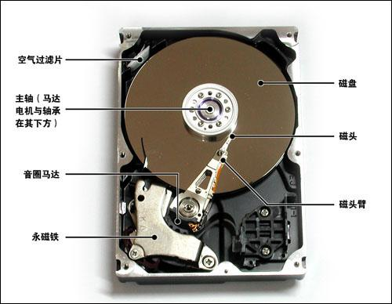
磁道
轴
读写磁头
移动臂
柱面
盘片组
磁盘的结构图

Slide 58
6.6 磁盘存储器的管理
2. 磁盘调度
先来先服务FCFS
最短寻道时间优先SSTF
（从100号磁道开始）
被访问的下 一个磁道号 | 移动距离 （磁道数）
55 | 45
58 | 3
39 | 19
18 | 21
90 | 72
160 | 70
150 | 10
38 | 112
184 | 146
平均寻道长度：56.3
（从100号磁道开始）
被访问的下 一个磁道号 | 移动距离 （磁道数）
90 | 10
58 | 32
55 | 3
39 | 16
38 | 1
18 | 20
150 | 132
160 | 10
184 | 24
平均寻道长度：27.5

Slide 59
6.6 磁盘存储器的管理
2. 磁盘调度
SCAN算法
循环扫描CSCAN算法
（从100号磁道开始，向磁道号增加方向访问）
被访问的下 一个磁道号 | 移动距离 （磁道数）
150 | 50
160 | 10
184 | 24
90 | 94
58 | 32
55 | 3
39 | 16
38 | 1
18 | 20
平均寻道长度：27.8
（从100号磁道开始，向磁道号增加方向访问）
被访问的下 一个磁道号 | 移动距离 （磁道数）
150 | 50
160 | 10
184 | 24
18 | 166
38 | 20
39 | 1
55 | 16
58 | 3
90 | 32
平均寻道长度：35.8

Slide 60
练习
1、可以作为磁盘移臂调度的算法有（）
A 先来先服务算法
B 最短寻找时间优先算法
C 扫描（电梯）算法
D 时间片轮转
E 可抢占优先级调度
【解答】ABC

Slide 61
2、一个盘块的物理地址是由3个参数唯一确定的，它们是柱面号，盘面号和扇区号
【解答】对

Slide 62
3、假定一个磁盘有200个柱面，编号为0－199，在完成磁道125外的请求后，当前正在磁道143处为一个请求服务。若请求队列的先后顺序为：
86，147，91，177，94，150，102，175，130
试分别采用FCFS,SSTF,SCAN算法完成上述请求，写出磁头移动的顺序，并计算存取臂移动总量。

Slide 63
【解答】采用FCFS算法
143－》86－》147－》91－》177－》94－》150－》102－》175－》130
磁头移动总量565柱面
SSTF
86 91 94 102 130 147 150 175 177
143－》147－》150－》130－》102－》94－》91－》86－》175－》177
磁头移动总量是162柱面
SCAN
86 91 94 102 130 147 150 175 177
143->147->150->175->177->130->102->94->91->86
磁头移动总量是125柱面

Slide 64
6.6 磁盘存储器的管理
3. 磁盘高速缓存
磁盘高速缓存的形式
利用内存中的存储空间来暂存从磁盘中读出的一系列盘块中的信息，它是一组在逻辑上属于磁盘，物理上驻留在内存中的盘块。
数据交付方式
数据交付是指将磁盘高速缓存中的数据传送给请求者进程，包括两种：
  数据交付：直接将高速缓存中的数据，传送到请求进程的内存工作区；
  指针交付：只将指向高速缓存中某区域的指针交给请求进程。

Slide 65
6.6 磁盘存储器的管理
3. 磁盘高速缓存
置换算法
类似于请求调页（段）页面置换算法，主要考虑以下几点：
  （1）访问频率
  （2）可预见性
  （3）数据的一致性
4. 提高磁盘I/O速度的其他方法
1）提前读
2）延迟写
3）优化物理块的分布
4）虚拟盘
5. 廉价磁盘冗余阵列

Slide 66
本章小结
1. 本章的概念
设备独立性、SPOOLING、寻道时间、旋转延迟时间、传输时间。
2. 本章的重点和难点
设备控制器的功能和组成
I/O控制方式的工作流程
DMA控制方式的组成及其工作原理
中断处理程序的工作过程
设备独立性的含义
SPOOLING的定义，组成，特点
磁盘调度算法※

Slide 67
假设有10个进程先后提出了磁盘I/O请求，它们要访问的磁道号分别是：78，30，9，15，102，140，156，54，45，125，试用先来先服务FCFS、最短寻道时间优先SSTF算法、 SCAN和循环扫描CSCAN算法，分别给出访问过程中每次移动的距离，计算两种算法的平均寻道长度。
注：假设磁头从100号磁道开始，（对于SCAN和CSCAN算法）向磁道号增加方向移动。

Slide 68
作业题
课本p202页2,3,7,15,23

